Slide 1
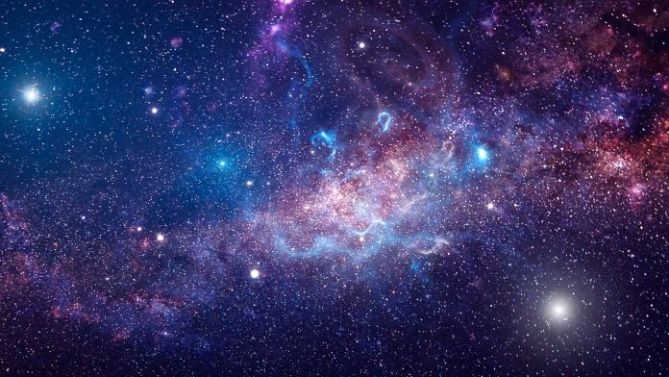
Вплив світлового забруднення на видимість зірок у нічному небі
Автор: Мертвіщев Степан Сергійович, учень 8-Б класу
Курахівський опорний заклад загальної середньої освіти №5
Курахівської міської ради Донецької області
Керівник: Сіпєєва Анна Олександрівна, учитель фізики

Slide 2
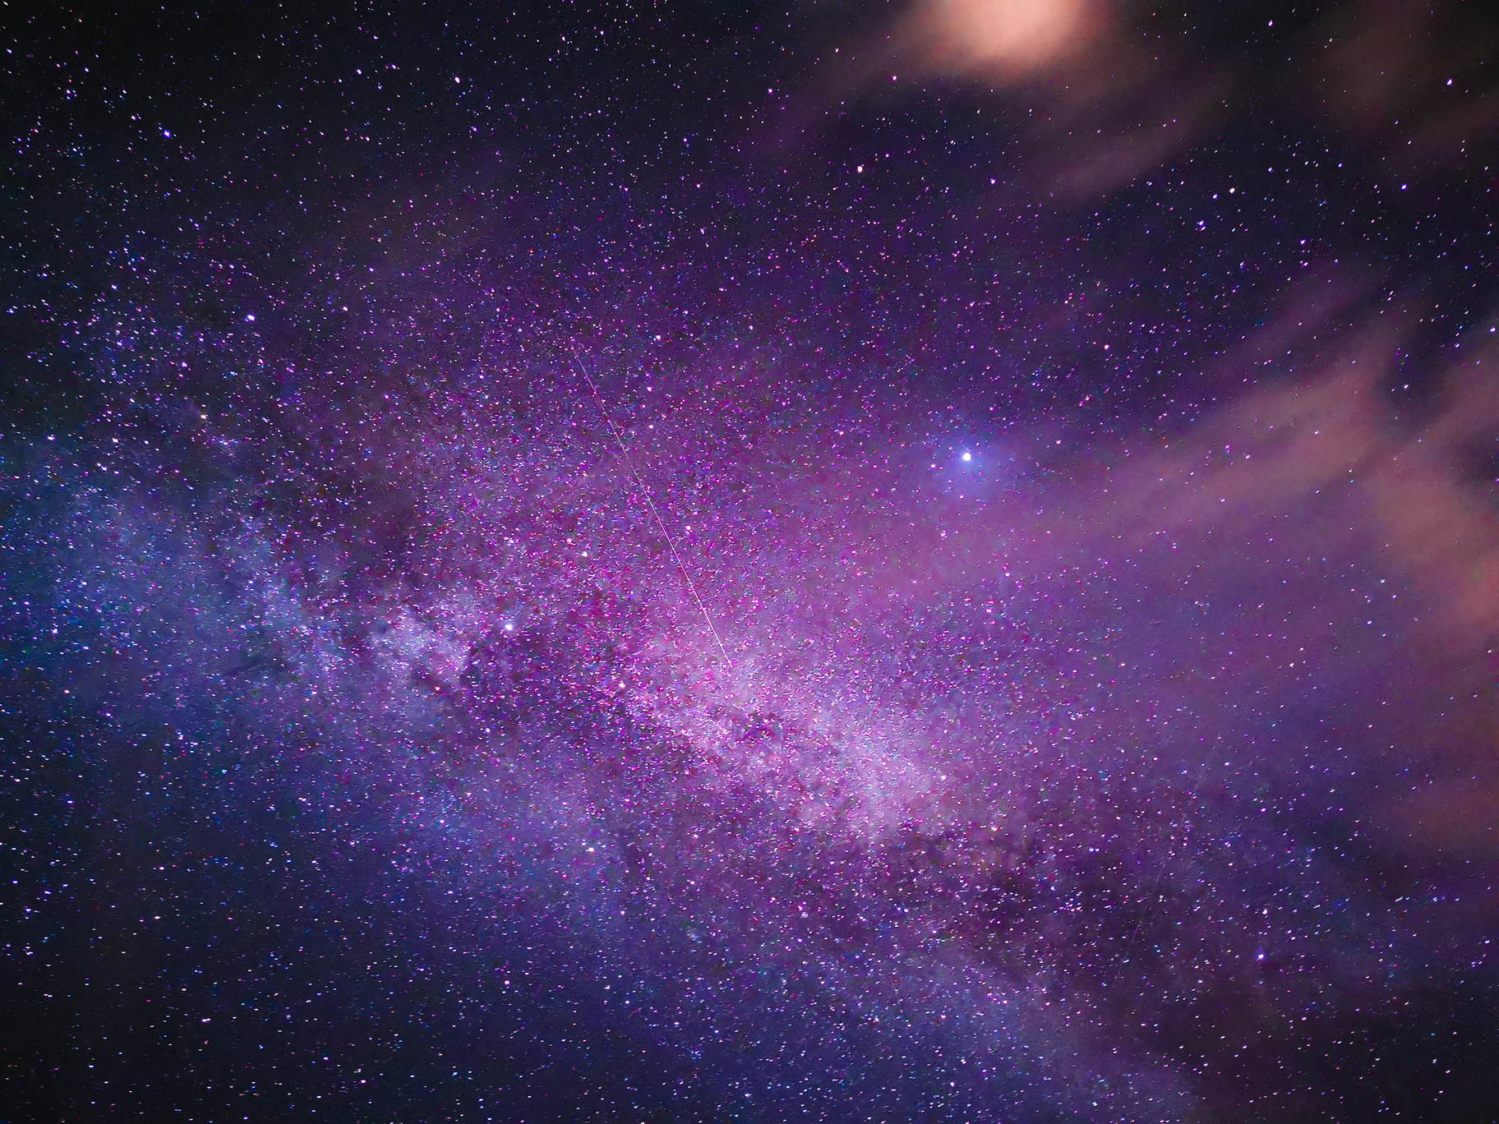
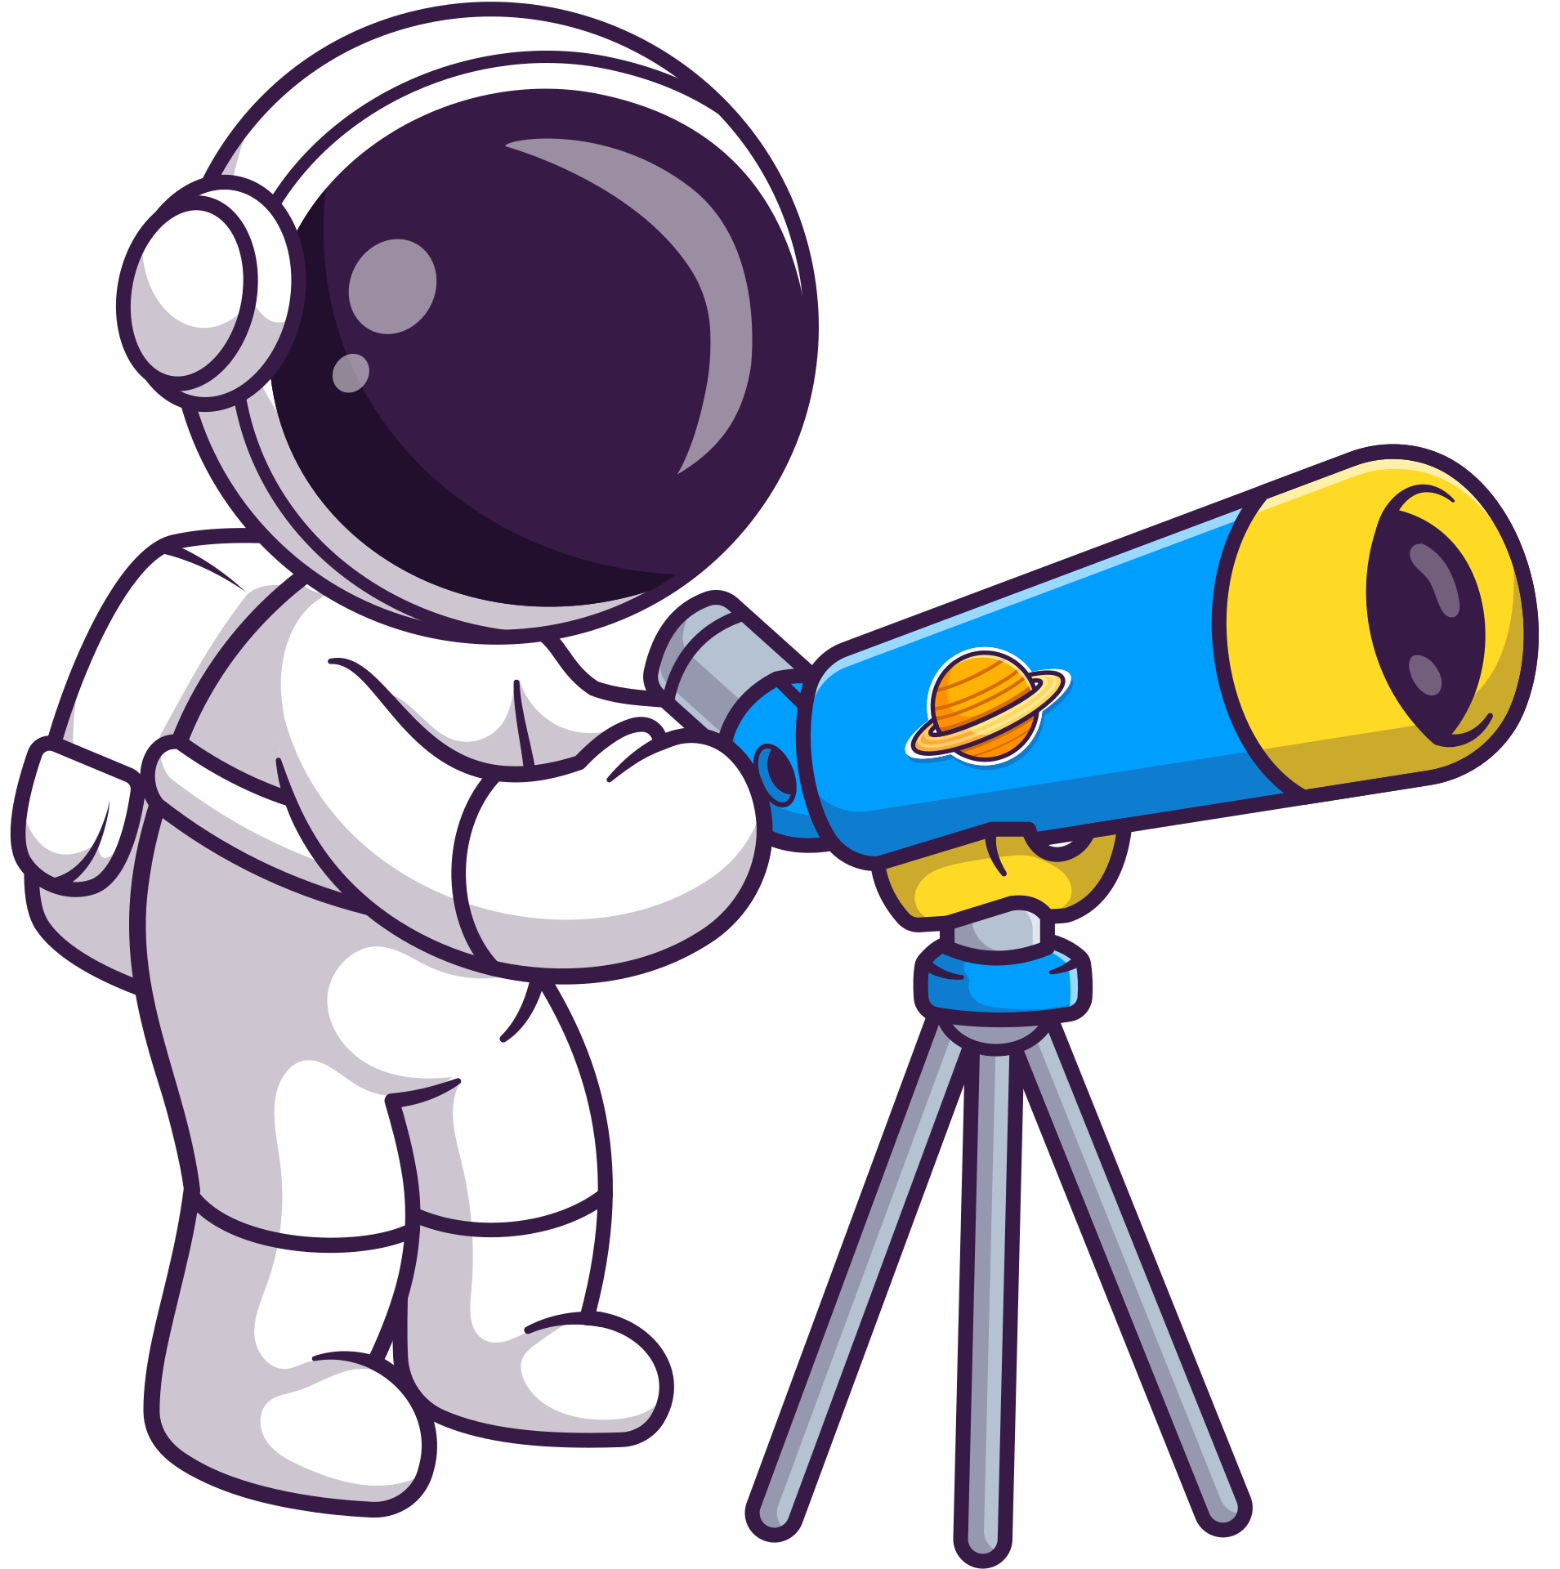
Documentation
Help Center
Contact
Мета роботи: дослідити вплив штучного надмірного освітлення на видимість зоряного неба, проаналізувати наслідки втрати природної темряви для астрономії.
Об’єкт дослідження: нічне небо в умовах сучасного антропогенного середовища.
Предмет дослідження: рівень світлового забруднення, його вплив на видимість небесних тіл та методи енергоефективного освітлення.

Slide 3
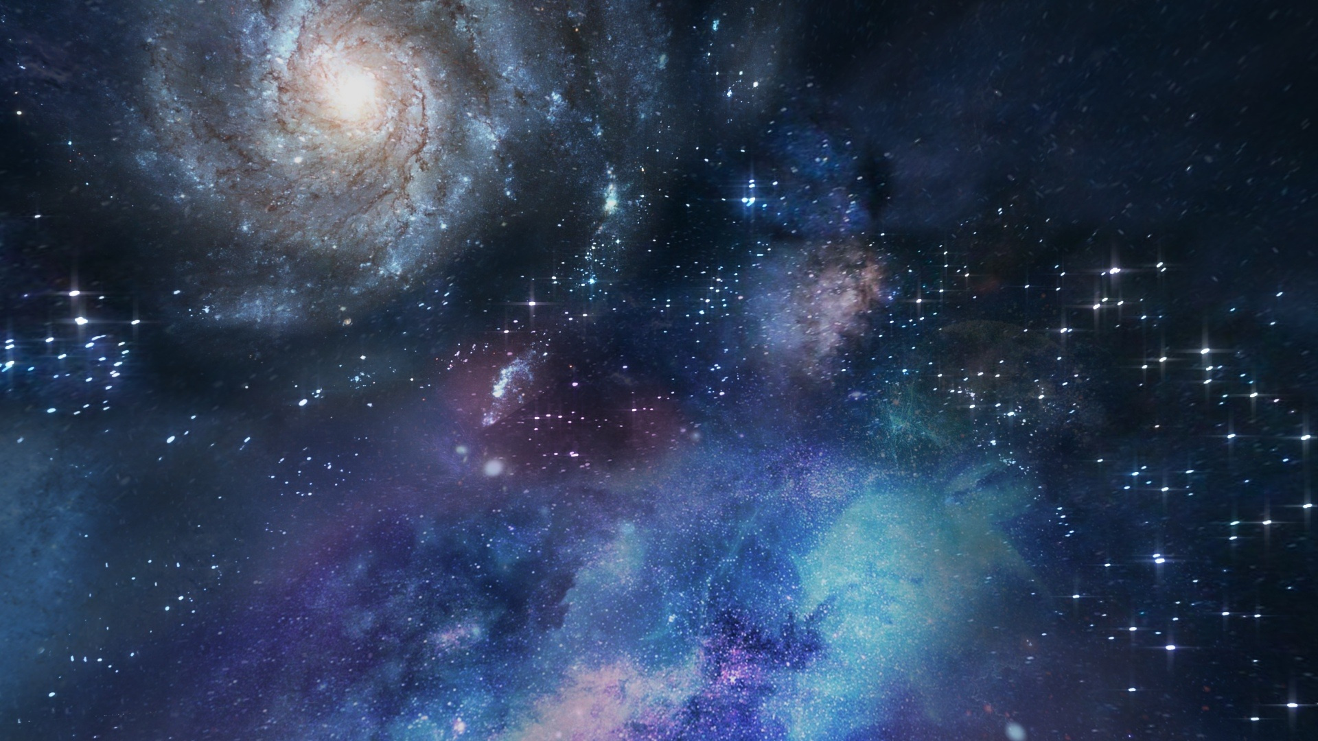

Завдання дослідження:
1. Розкрити сутність поняття «світлове забруднення» та його актуальність.
2. Проаналізувати деградацію видимості сузір'їв та небесних об'єктів через надмірну ілюмінацію
3. Оцінити економічні та енергетичні втрати від неефективного освітлення.
4. Запропонувати конкретні кроки для учнів щодо захисту нічного неба.

Slide 4
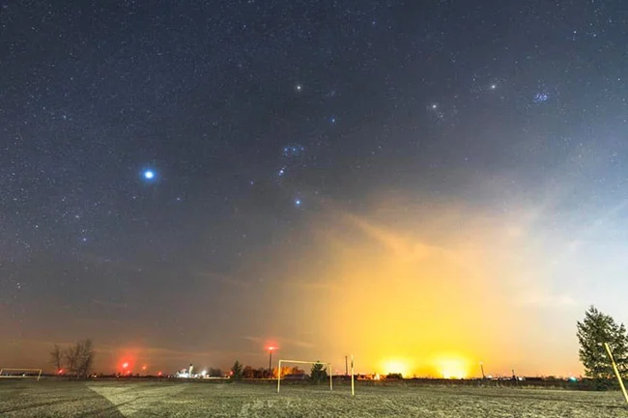
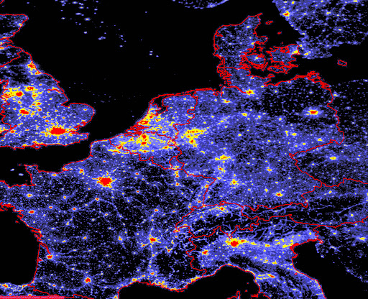
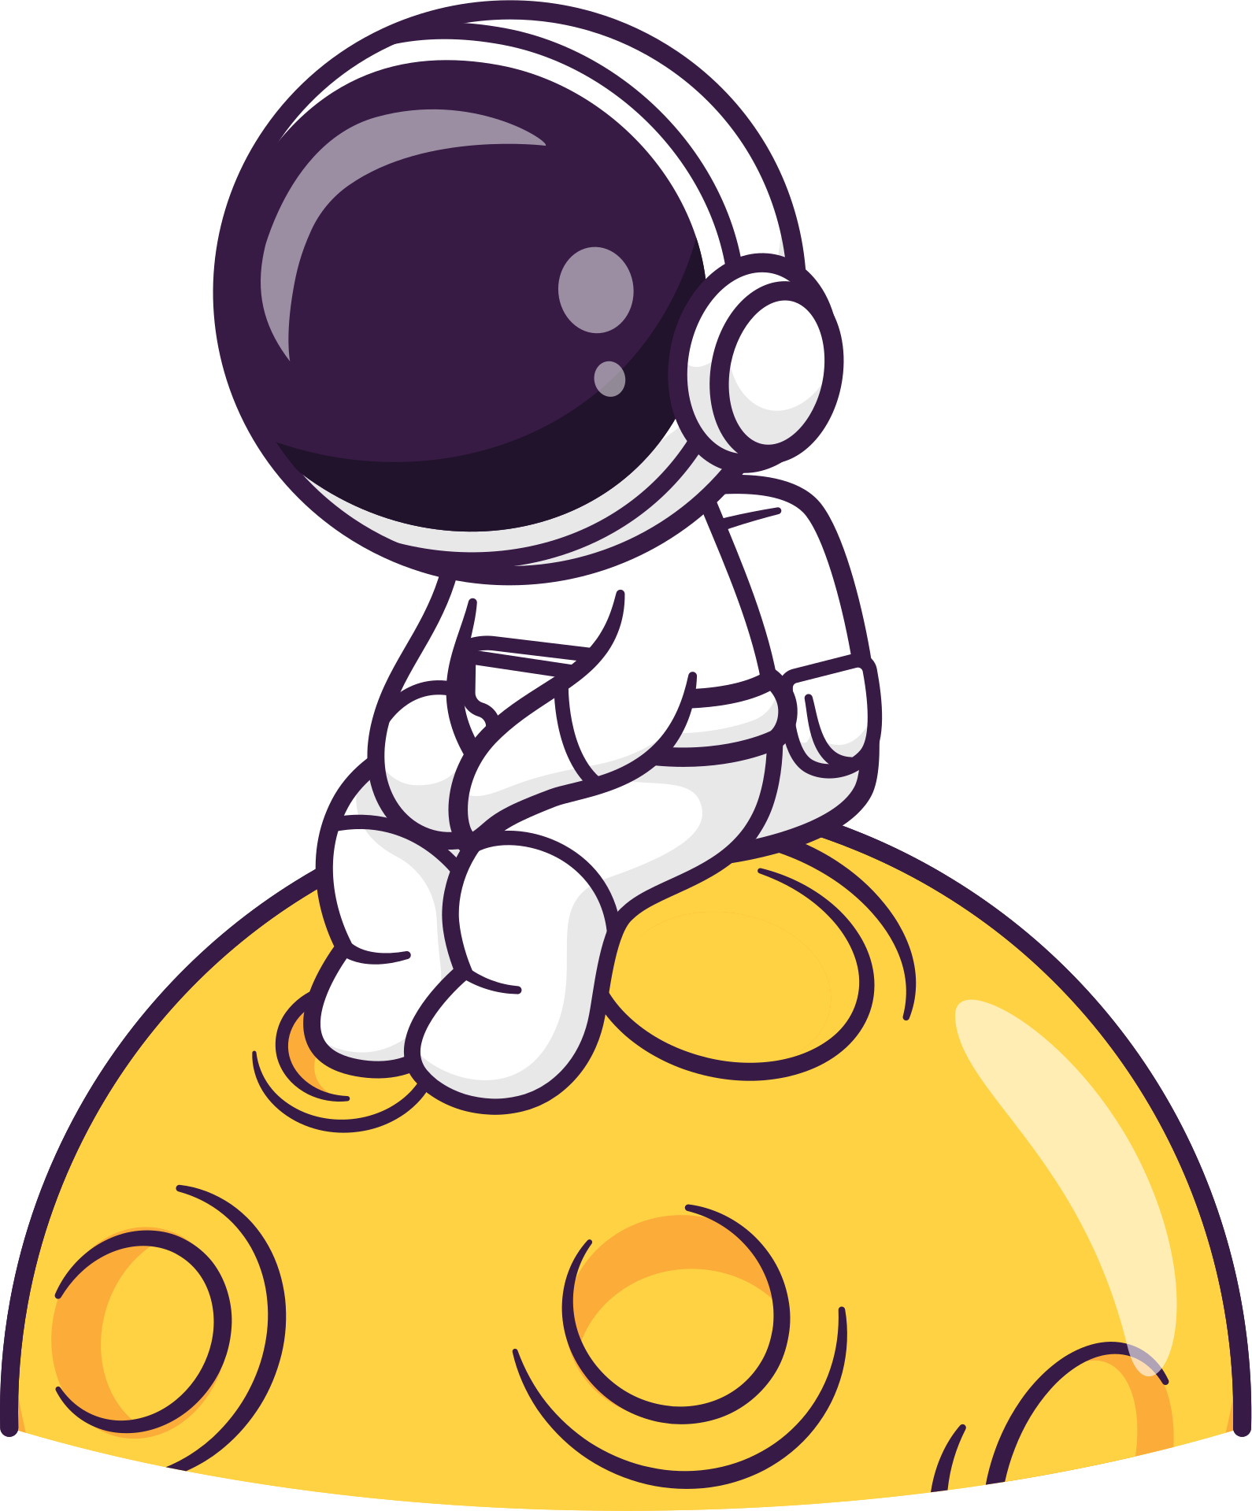
Світлове забруднення - це зміна природного рівня освітленості внаслідок використання штучних джерел світла, що спрямовані вгору або в сторони.
Проблема перестала бути лише питанням естетики; це питання енерговитрат, порушення біологічних ритмів людини та екологічної рівноваги.

Slide 5
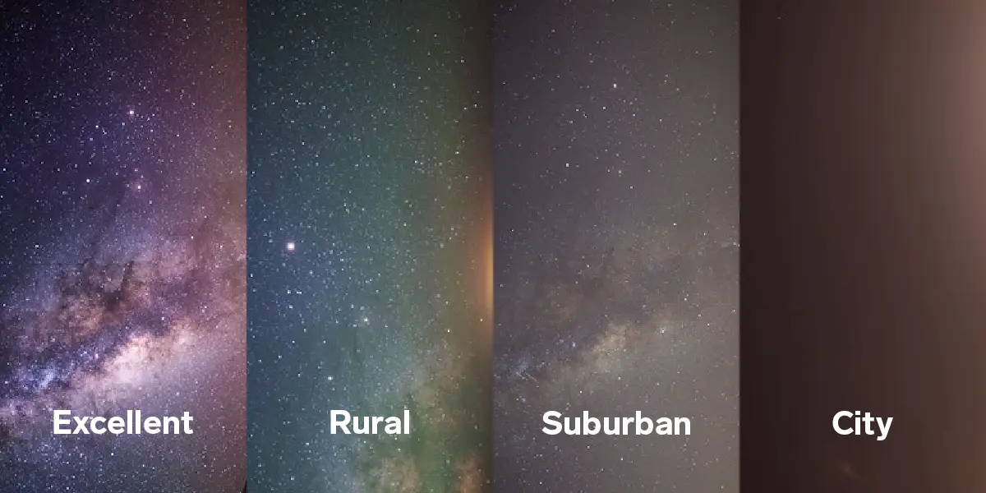


Згідно з даними «Нового світового атласу штучної яскравості нічного неба», для третини людства Чумацький Шлях вже став невидимим
ідеальне темне небо
сільська місцевість
передмістя
місто

Slide 6
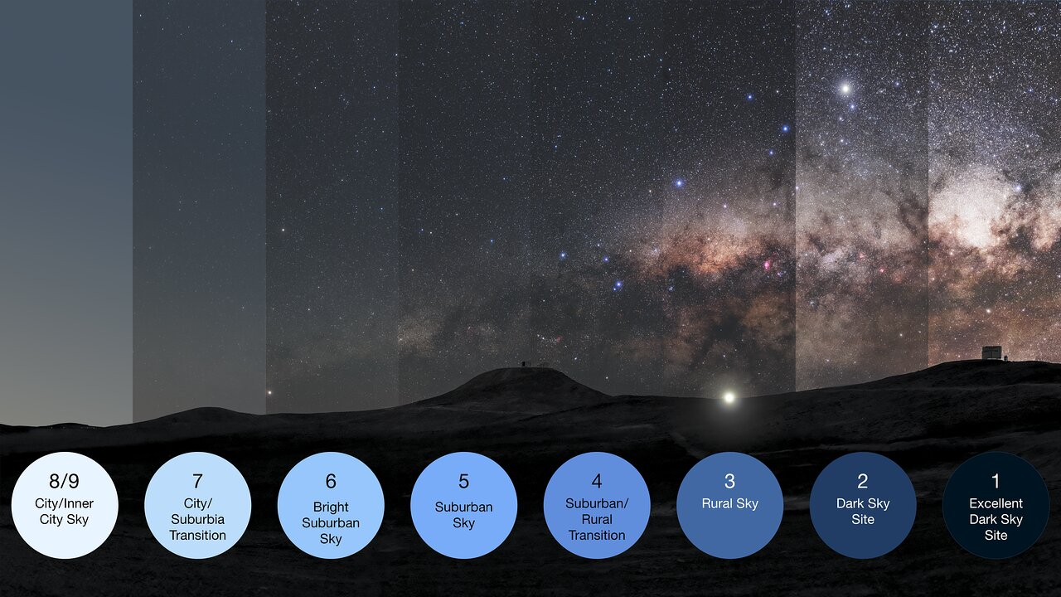
Штучне освітлення створює явище «світлового купола» над містами, через що небо втрачає контрастність. Вплив забруднення наочно демонструє порівняння за шкалою Бортля.

Slide 7
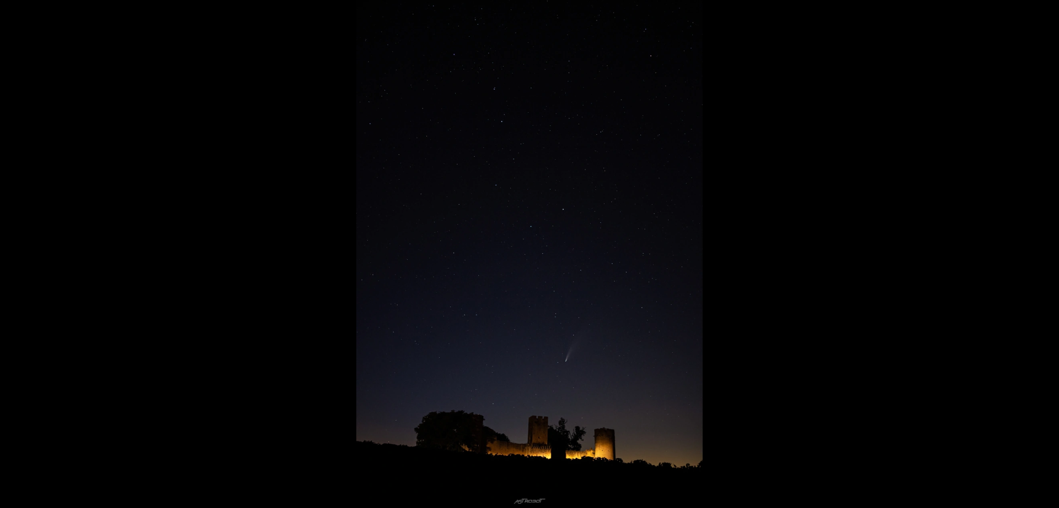

У сузір’ї Малої Ведмедиці замість усіх семи зірок містяни часто бачать лише три (Полярну, Кохаб і Феркад), що унеможливлює вивчення контурів неба.

Slide 8
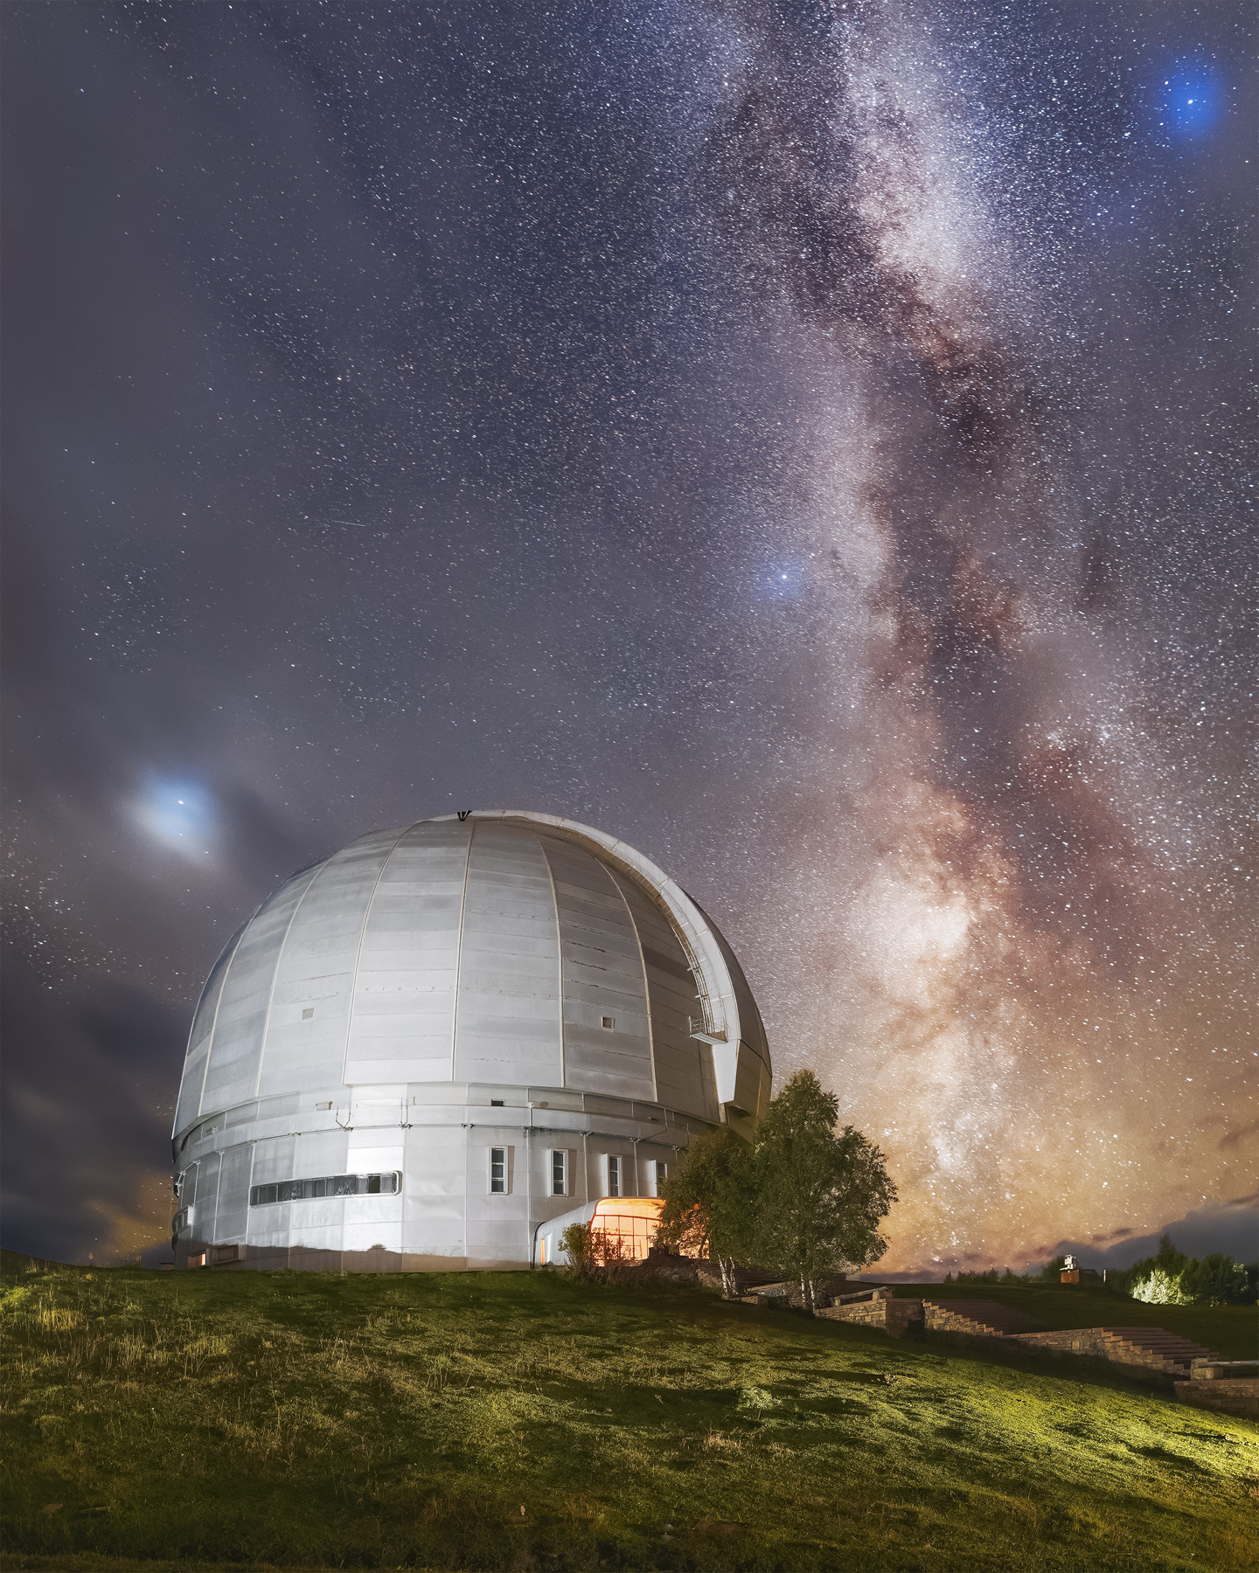

Через неконтрольоване розростання міст професійна астрономія опинилася в ізоляції. Сучасні наукові центри змушені будувати обсерваторії у найвіддаленіших куточках планети — високогір’ях Чилі чи пустелях.

Slide 9
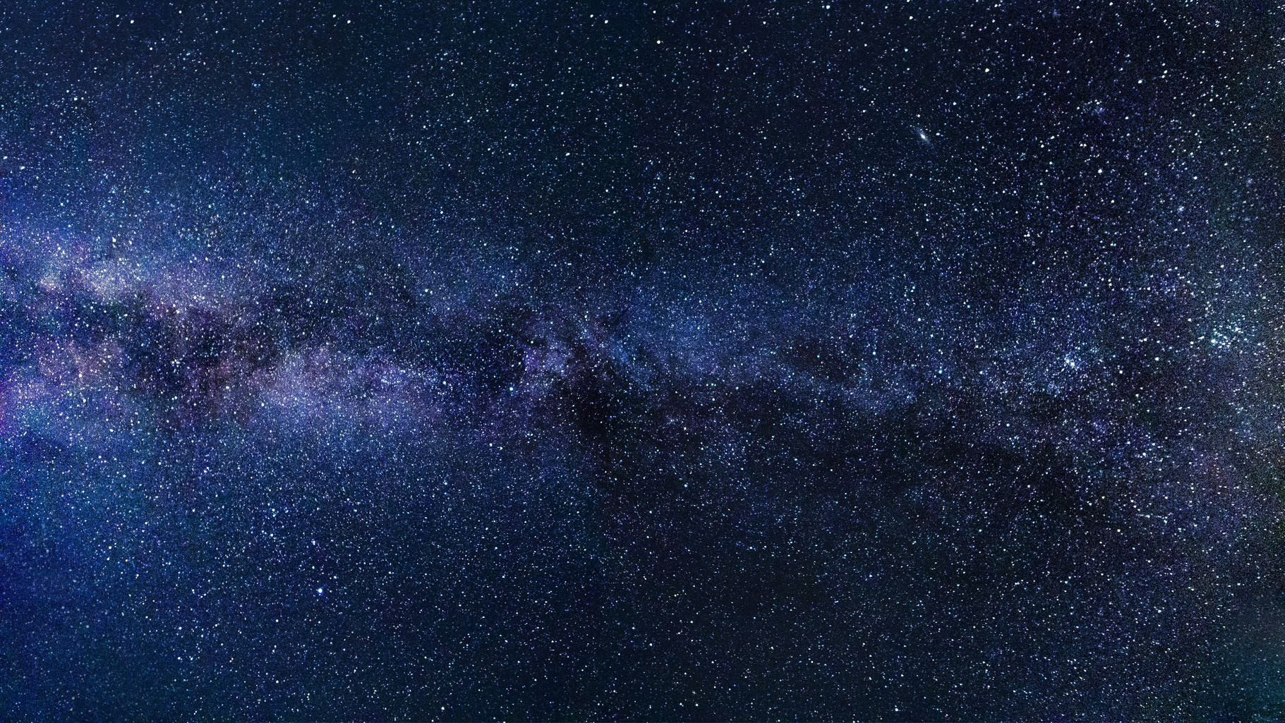
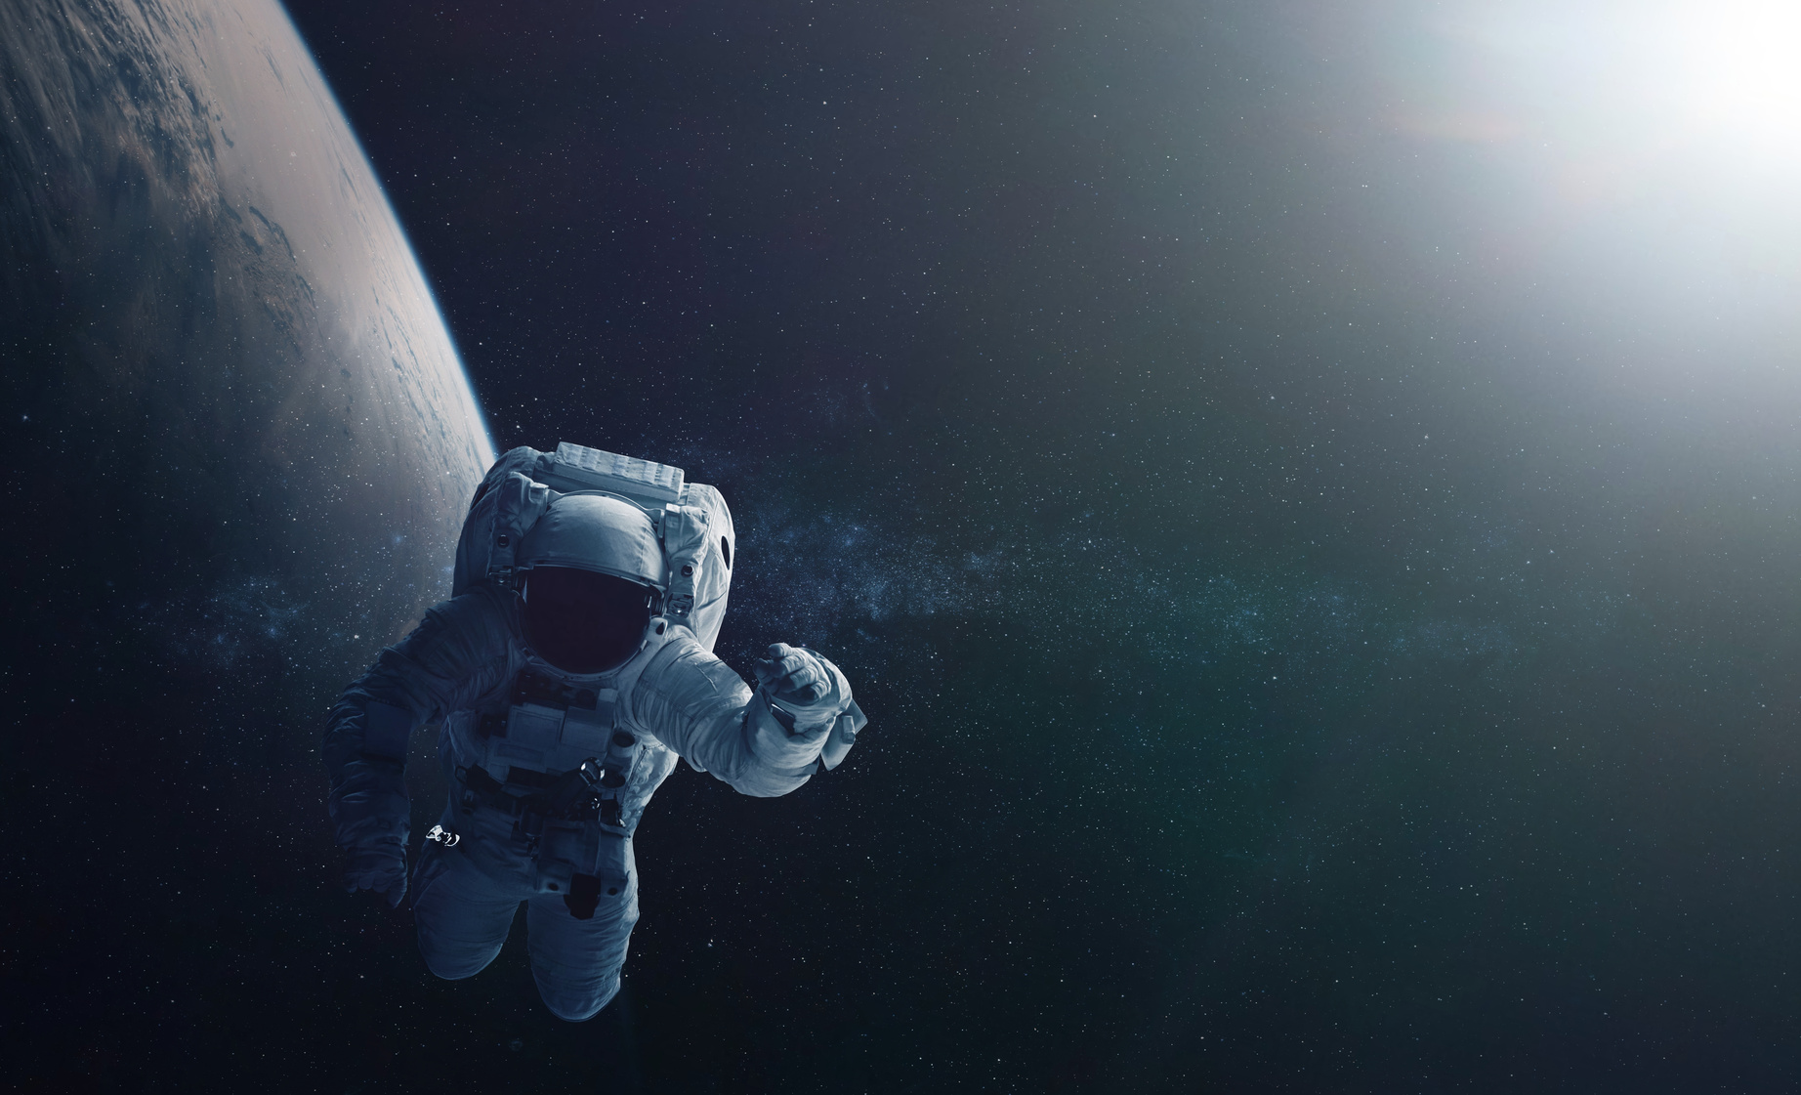
Учні загальноосвітніх шкіл можуть активно впливати на вирішення проблеми через такі кроки
пропаганда «правильного» світла: вибір світильників із повним відсіканням світла вгору (Full Cut-off) для присадибних ділянок
1
громадянська наука: участь у міжнародному проєкті Globe at Night, де за допомогою спостережень певних сузір’їв учні фіксують рівень засвічення у своєму районі та вносять дані у світову базу
2
побутова гігієна: використання штор «blackout» та відмова від яскравої зовнішньої декоративної ілюмінації після 23:00
3

Slide 10
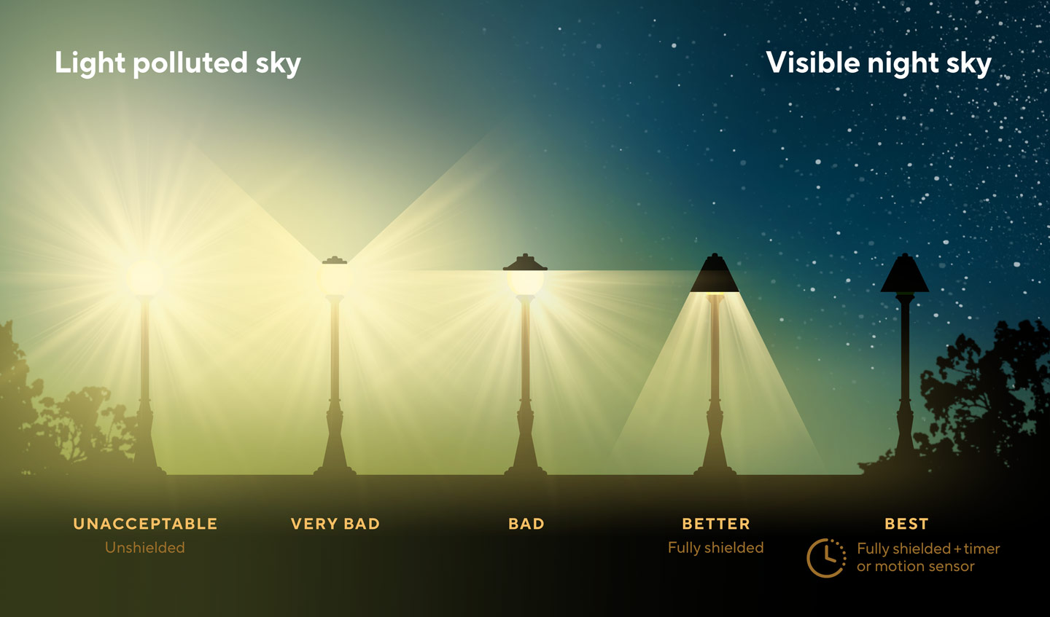
Висновки. Дослідження показало, що втрата темряви має системні негативні наслідки для науки та екології. Світлове забруднення є зворотним процесом: свідома зміна конструкції ліхтарів та використання теплого спектру світла дозволяють повернути зоряне небо.

Slide 11
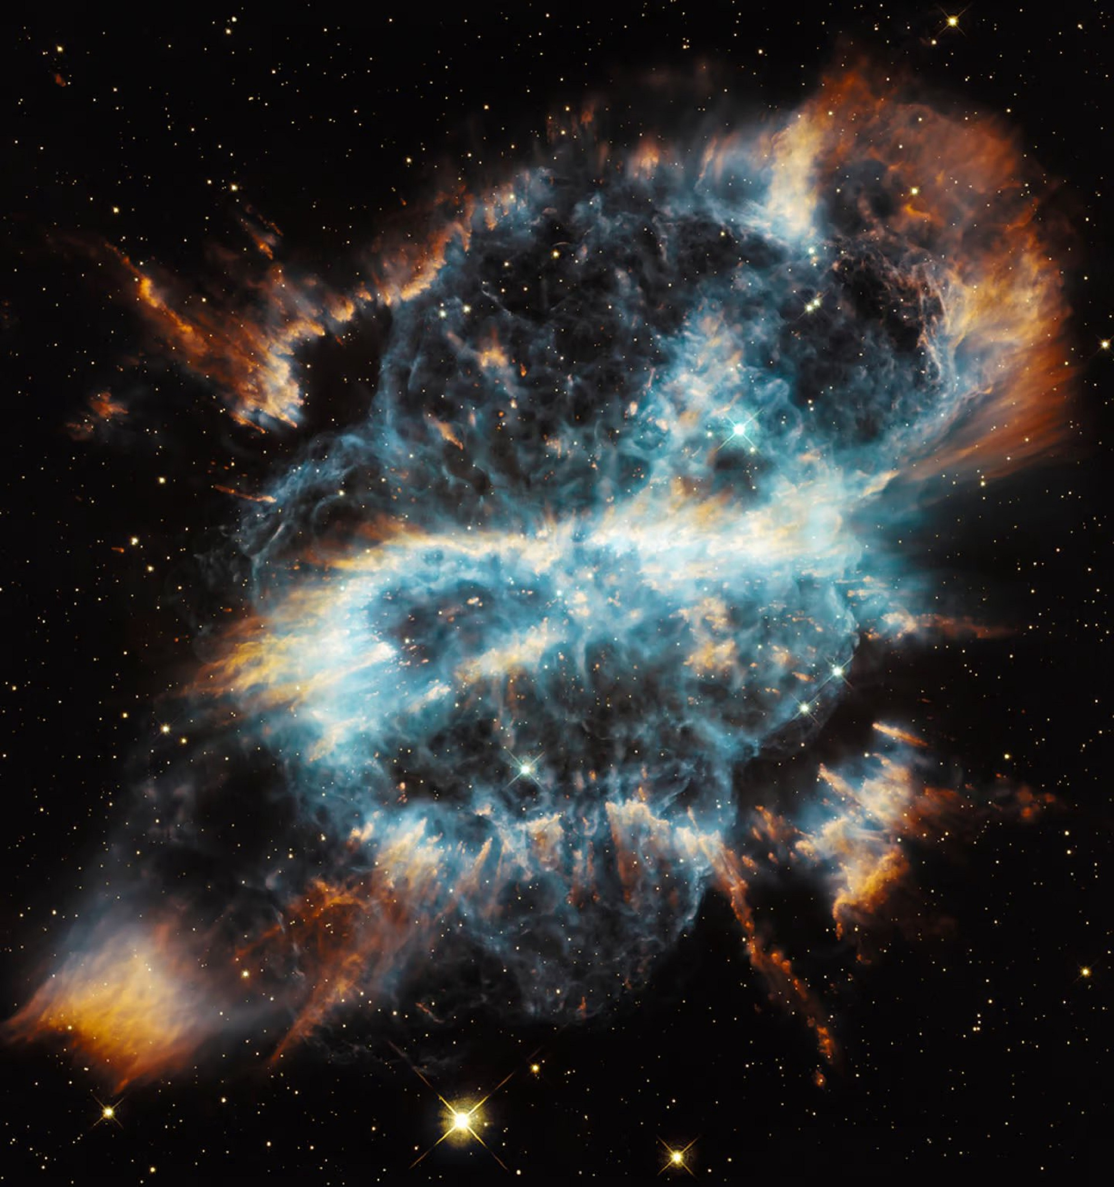
Список використаних джерел
1
Коваль В. П., Бойко О. С. Світлове забруднення як екологічна проблема міст // Екологічні науки. 2020. № 3.
Falchi F., Cinzano P., Elvidge C. D. The new world atlas of artificial night sky brightness. Science Advances. 2016.
2
3
Light pollution. International Dark-Sky Association. 2024.
4
Інформаційні матеріали International Dark-Sky Association (IDA). 2022.

